Slide 1



Slide 2
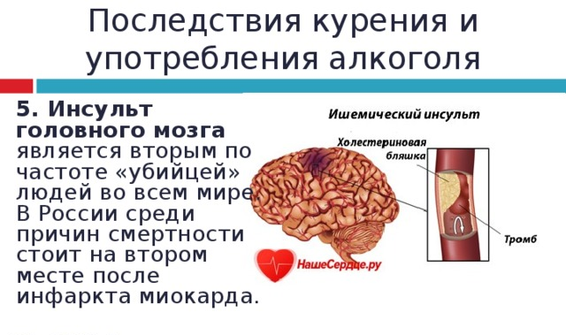
84-87% больных после инсульта умирают или остаются инвалидами и только 10-13% пациентов полностью выздоравливают. Но даже среди выживших больных у 50% наступает повторный инсульт в последующие 5 лет

Slide 3

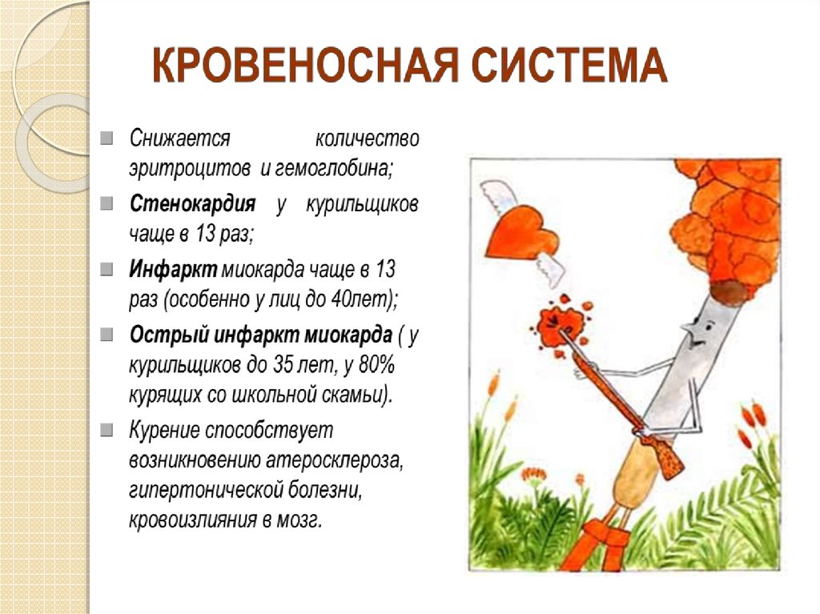

Slide 4
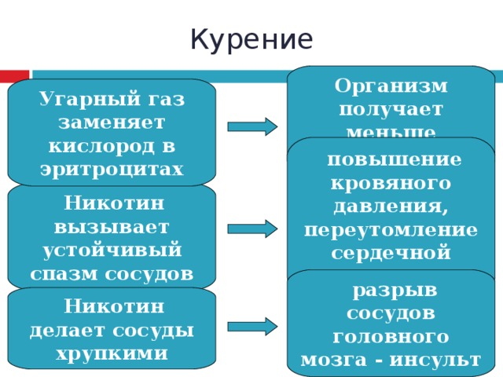

Slide 5

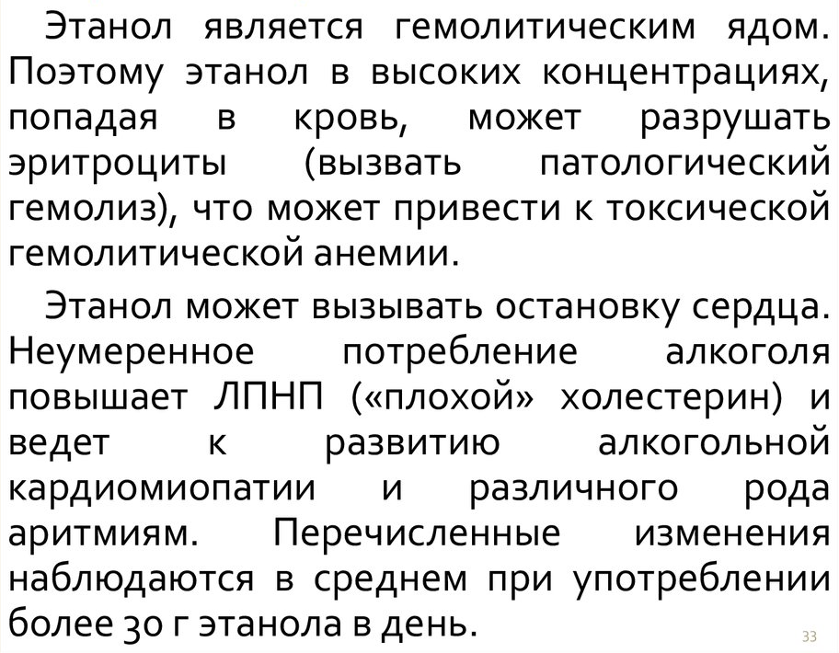

Slide 6
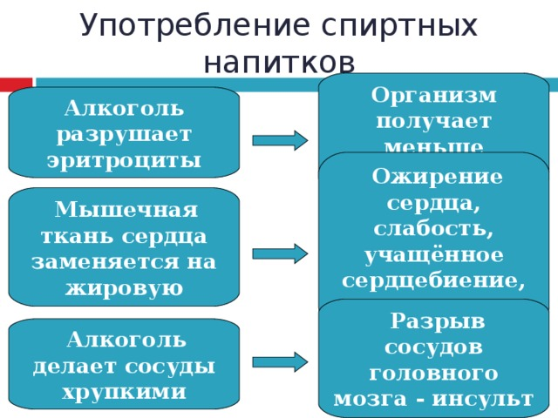

Slide 7
Чрезмерное потребление алкоголя увеличивает риск инфаркта миокарда
Разовое потребление алкогольных напитков не должно превышать 1 стандартную дозу в сутки для женщин или 2 стандартных дозы в сутки для мужчин

Slide 8
1 стандартная доза алкоголя
Крепкие напитки 30 мл (1 рюмка)
ИЛИ
Красное сухое вино 120 мл (1 бокал)
ИЛИ
Пиво 330 мл (1 маленькая бутылка)
Если Вы принимаете решение включить в свое меню алкогольные напитки, их потребление не должно превышать 1 стандартную дозу в сутки для женщин или 2 стандартных дозы в сутки для мужчин.
Главное помнить! Чрезмерное употребление алкоголя вредит вашему здоровью!
Ronksley PE, Brien SE, Turner BJ, Mukamal KJ, Ghali WA. Association of alcohol consumption with selected cardiovascular disease outcomes: a systematic review and meta-analysis. BMJ 2011;342:d671

Slide 9
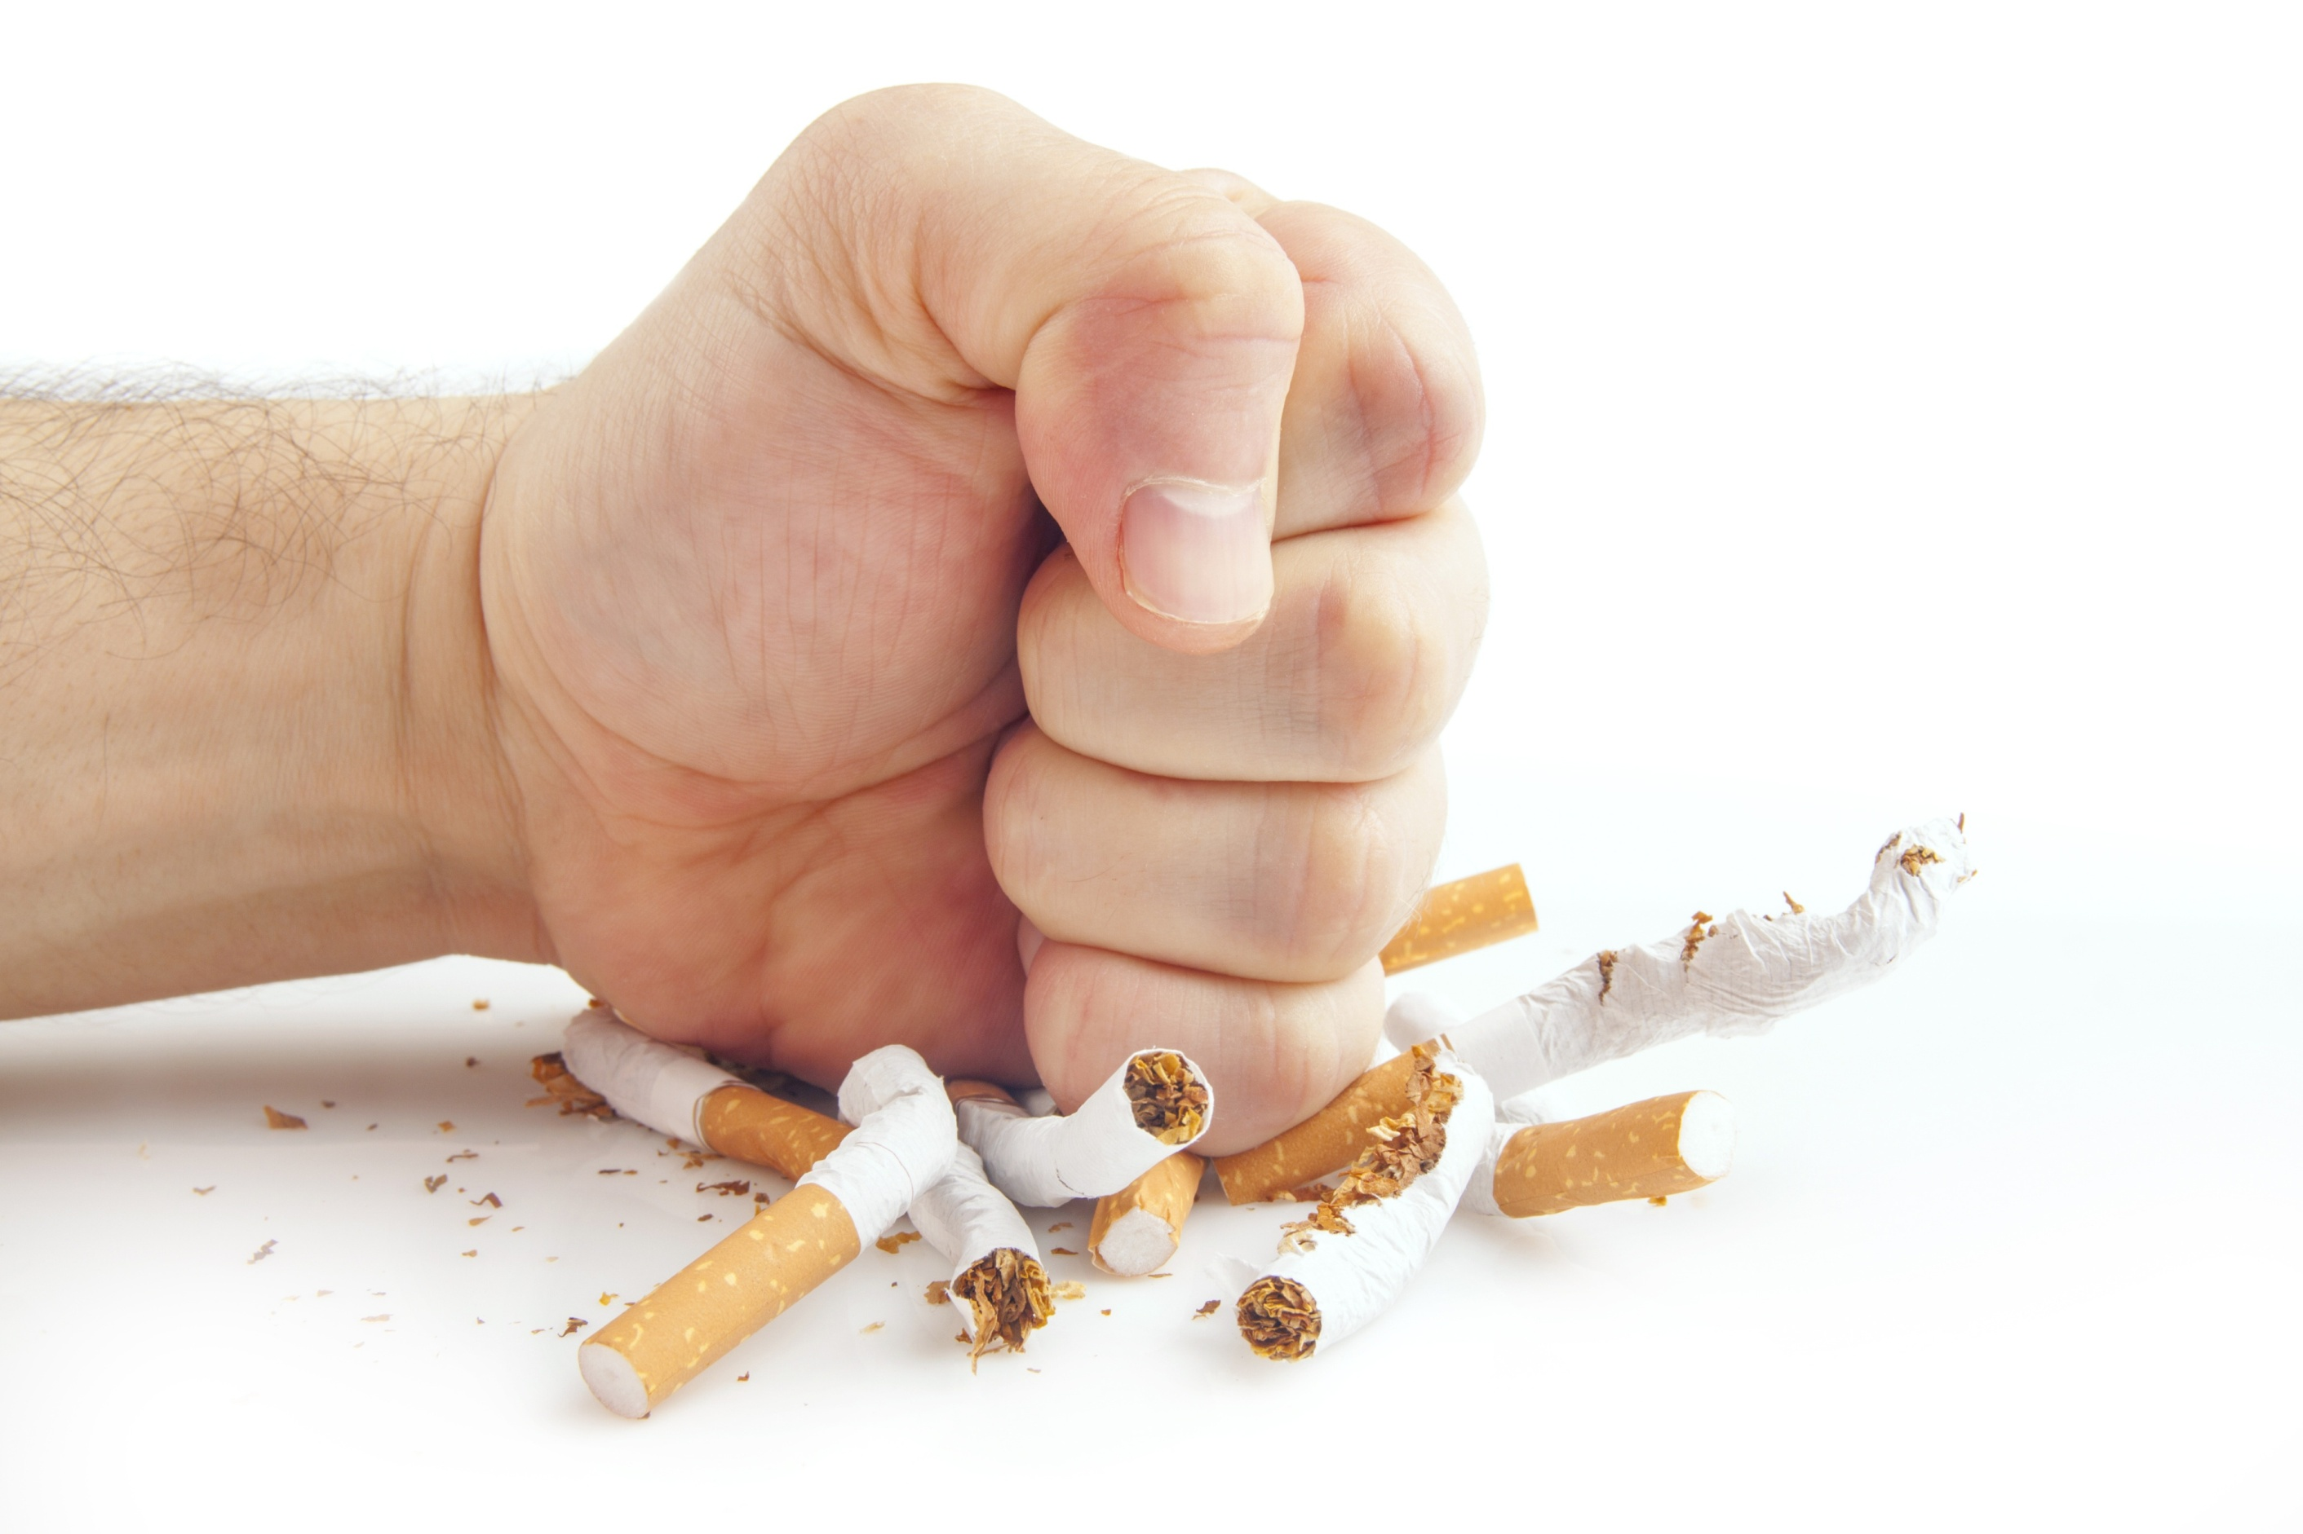
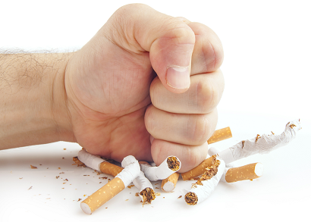
Польза отказа от курения
Риск ИБС такой же, как у никогда не куривших
Риск рака легких составляет 30-50% риска курильщика
Риск инсульта снижается до уровня никогда не куривших людей
Риск ИБС снижается на 50%
Улучшается функция внешнего дыхания – уменьшаются кашель, отёк придаточных пазух носа, усталость, одышка
15 лет
5 лет
10 лет
1 год
3 месяца
Manual of Smoking cessation: A Guide for Counsellors and practioners. Andy McEwen, Peter Hajek, Hayden McRobbie & Robert West. Addiction Press, Blackwell publishing.
Notes:
Key Point
The health benefits of quitting smoking start immediately and are sustained such that 15 years after quitting smoking, the coronary heart disease risk of a former smoker is equal to that of a nonsmoker.
Background
When gauging the health benefits from smoking cessation one is encouraged to assess both the short-term and long-term improvements. Within 2 weeks to 3 months lung function may begin to improve and there may be notable decreases in coughing, sinus congestion, fatigue and shortness of breath.
Around the year mark, coronary heart disease risk, the leading cause of death in the United States, improves with smoking cessation to a point where excess risk is reduced by 50% and continues to decline thereafter. Within the 5-15 year range, the risk of stroke for smoking cessators returns to the level of a person who has never smoked.
Other potential long-term benefits include: the risk of lung cancer, the most common cause of cancer death in the United States, declines steadily after smoking cessation; and by 10 years after cessation, the risk of lung cancer is 30-50% that of continuing smokers. And beyond this, smoking cessation may also reduce the risk of cancers of the larynx, oral cavity, esophagus, pancreas, urinary bladder and of developing ulcers of the stomach or duodenum. Other long-term benefits include the rate of decline in lung function among former smokers returns to that of never smokers, reducing the risk of COPD. And, the risk of coronary heart disease, after 15 years of abstinence, becomes similar to that of a person who has never smoked. Clearly, a patient has health benefits to gain if they successfully cessate.
References
1. CDC. Surgeon General’s 2004 Report. The Health Consequences of Smoking on the Human Body. Online slides. http://www.cdc.gov/tobacco/sgr/sgr_2004/sgranimation/flash/index.html Accessed on April 15, 2006.
2. American Cancer Society. Guide to Quitting Smoking. Available at: http://www.cancer.org. Accessed June 2006.
3. US Department of Health & Human Services. The Health Benefits of Smoking Cessation: A Report of the Surgeon General. Centers for Disease Control and Prevention (CDC), Office on Smoking and Health. 1990. Available at: http://profiles.nlm.nih.gov/NN/B/B/C/T/. Accessed July 2006.
2/ACS/p 4/¶1-6.
3/USDHHS 1990/p vi/¶1,2
1/CDC/SGR/ p. 2 & 3 of printout
¶2; 2/ACS/
p 3/¶9,10
2/ACS/p 4/
¶1-6.
3/USDHHS 1990/p vi/¶1,2
1/CDC/SGR/p. 2 & 3 of printout

Slide 10
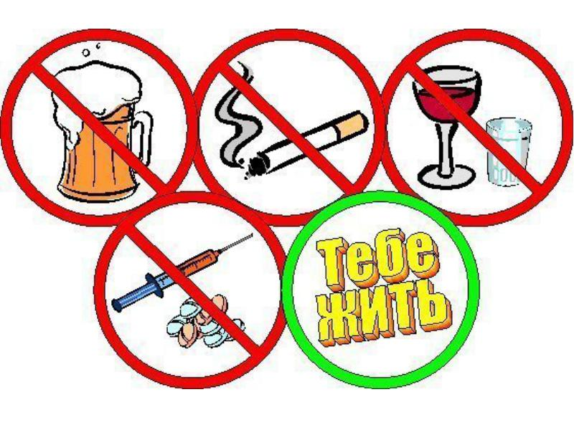
Долой вредные привычки!

